Slide 1
Идеальный газ
Основное уравнение мкт

Slide 2
Основное уравнение молекулярно - кинетической теории.

Slide 3
масса атома
давление газа
средняя квадратичная скорость движения молекул

Slide 4
Положения кинетической теории:
Газы состоят из маленьких твердых частиц, находящихся в постоянном, быстром и беспорядочном движении.
Частицы движутся по прямым линиям. На их движения влияют лишь столкновения с другими частицами или со стенками сосуда в котором содержится газ. Силами притяжения между молекулами можно пренебречь.
Все столкновения абсолютно упруги.
Время, которое частицы находятся в соприкосновении друг с другом весьма мало и им можно пренебречь.
Собственный объем молекул весьма мал в сравнении с пространством в котором они движутся.
Кинетическая энергия молекул много больше потенциальной энергии взаимодействия.
Газы способны неограниченно расширяться и занимать весь предоставленный им объем.
Смесь газов оказывает на стенки сосуда давление равное сумме давлений каждого отдельно взятого газа (закон Дальтона):
давление в смеси химически невзаимодействующих газов равно сумме их парциальных давлений
p = p₁ + p₂ + p₃ + …
9. Справедливы газовые законы (Бойля – Мариотта, Шарля).

Slide 5
Идеальный газ – теоретическая модель газа, в которой пренебрегают размерами и взаимодействием частиц газа, а учитывают лишь их упругие столкновения.
Размеры молекул малы по сравнению с расстояниями между ними.
Число молекул очень велико.
Молекулы распределены по всему объему равномерно.
Молекулы газа движутся хаотично, то есть в любом направлении движется одинаковое число молекул
Скорости молекул могут принимать любые значения.
Силы взаимодействия проявляются только в момент соударений.
Соударения абсолютно упругие.
Для отдельно взятой молекулы справедливы законы Ньютона.

Slide 6
Реальный газ можно считать идеальным, если он сильно разрежен и хорошо нагрет
водород
гелий

Slide 7
Среднее значение квадрата скорости молекул
В различных газах молекулы имеют разные скалярные скорости, но средняя кинетическая энергия остается величиной постоянной. Ек молекул зависит от квадрата скорости, поэтому….
Пусть V_{1,} V _{2,} V_{3…….} V_{N -,}
модули скоростей молекул

Slide 8
Средняя квадратичная скорость движения молекул

Slide 9
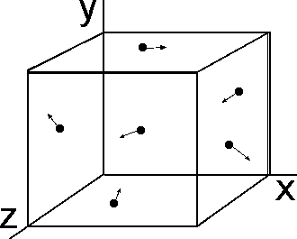
Средняя квадратичная скорость движения молекул
— молекул движется по каждой оси.
— молекул движутся в одном направлении вдоль каждой оси

Slide 10
Давление газа создается ударами молекул
малые силы отдельных ударов складываются в постоянную силу давления

Slide 11
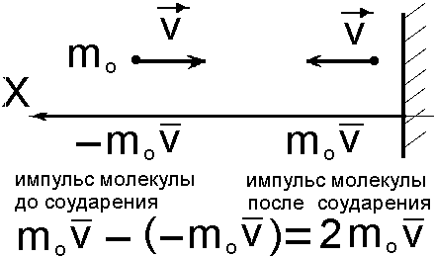
Изменение импульса молекул

Slide 12
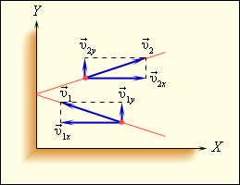

Slide 13
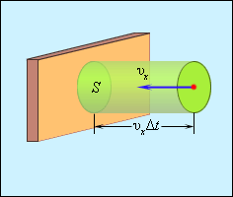
Вывод основного уравнения МКТ
Пусть Z – число столкновений всех молекул со стенкой за 1 с. Эта величина пропорциональна: концентрации частиц в единице объема, скорости молекул, площади стенки, следовательно
Z=
полное изменение импульса всех молекул, столкнувшихся за время Δt с площадкой S, равно
— давление, создаваемое ударами молекул

Slide 14
Согласно третьему закону Ньютона

Slide 15
Основное уравнение мкт

